Slide 1
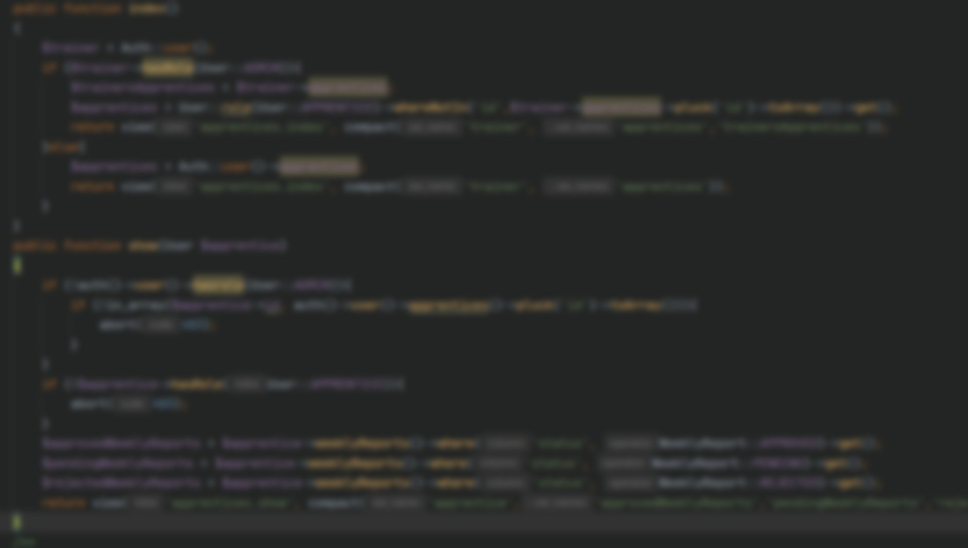

Auszubildenden Verwaltungssystem
„Entwicklung eins internen online Systems in (PHP) zur Verwaltung von Auszubildenden und Überprüfung der Berichtshefte und der einzelnen Ausbildungsnachweise der Auszubildenden im Betrieb.“
Abdulsalam Emesh

Slide 2
Inhalt
Vorstellung
Analyse
Projektplanung
Durchführung
Review und Ausblick

Slide 3
Vorstellung
Vorstellung
Analyse
Projektplanung
Durchführung
Review und Ausblick

Slide 4










Meier AG
Gründungsjahr 2018
Geschäftsfelder.
13 Mitarbeiter
1 Geschäftsführer
1 Mediengestalterin
1 Webentwickler
10 Auszubildenden
1 Kaffeemaschine - Mitarbeiter des Jahres -

Slide 5
Analyse
Vorstellung
Analyse
Projektplanung
Durchführung
Review und Ausblick

Slide 6


Ist-Zustand
10 Auszubildenden
PDF-Datei Vorlage
Probleme
Falsche Eintragung von: Zeitraum - Nummerierung- Ausbildungsjahr
Bei der Ablehnung
Zweimal ausdrucken
Papierverschwendung
Falsche Abheftung

Slide 7




Soll-Zustand
Erreichbarkeit
Automatisierung
Verschiedene Kontos
Auszubildende
Ausbilder
Admin

Slide 8
Projektplanung
Vorstellung
Analyse
Projektplanung
Durchführung
Review und Ausblick

Slide 9

Projektplanung
Projektphase | Geplante Zeit
Planung und Analyse | 6 Stunden
Realisierung | 43 Stunden
Dokumentation | 10 Stunden
Abschlusstest mit Bugfixing | 9 Stunden
Puffer | 2 Stunden
Gesamt | 70 Stunden

Slide 10
Projektplanung
Kostenaufstellung
Vorgang | Mitarbeiter | Zeit | Personal | Ressourcen | Gesamt
Entwicklungskosten | 1 x Auszubildende | 70 Std. | 700,00 € | 1.050,00 € | 1.750,00 €
Fachgespräch | 1 x Mitarbeiter | 6 Std. | 150,00 € | 90,00 € | 240,00 €
Code-Review | 1 x Mitarbeiter | 3 Std. | 75,00 € | 45,00 € | 120,00 €
Abnahme | 1 x Mitarbeiter | 1 Std. | 25,00 € | 15,00 € | 40,00 €
 |  |  |  |  | 2.150,00 €

Slide 11






Entwurf
MODEL
Aktualisiert
behandelt
VIEW
CONTROLLER
sieht
verwendet

Slide 12





Implementierung
IDE (integrierte Entwicklungsumgebung)
WAMP (Softwaresammlung)
Administrationswerkzeug für MySQL
HTTP Server

